Slide 1
文献管理软件NoteExpress
入门
四川大学图书馆 信息技术中心 闫钟峰
yzf@scu.edu.cn;
028-85990183;028-85990198
学术资源QQ群：835207262
本PPT遵循CC0协议，任何人可以复制、修改、分发和使用该作品，甚至是用于商业目的，无需征得授权，无需署名
Notes:
这是一个入门级别的讲座，旨在当大家快速掌握最基本的功能，快速上手，能够在日常的学习和科研当中高频率地使用它。更多的功能则希望大家在今后的使用中逐渐根据自己的需求去探索和学习。noteexpress本身也是一个功能繁杂的软件，每个用户也都会有自己较为个性化的需求，本次讲座将集中于基本功能的介绍和演示，个性化的或小众的需求希望大家自己学习，遇到问题可反馈给我，我们共同研究。“师傅领进门，修行在个人。”
使用说明：网上找到的所有其他来源的文档很大可能都是过时的，网上的中文文档尤其如此，别人给你的NE安装文件多数都是盗版、旧版本的。使用说明尽量用NE自带的“在线帮助：http://www.inoteexpress.com/wiki/index.php/”，还有不懂的，再去求助搜索引擎，以及公司的官方论坛。

Slide 2
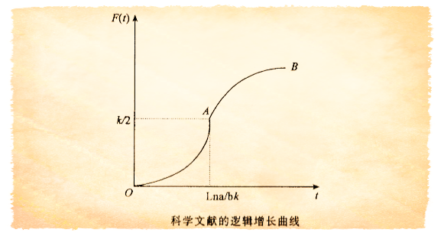
为什么要使用文献管理软件？
文献计量学里有一个观测结果：科学研究的成果呈逻辑斯蒂(Logistic)曲线增长。
来源：邱均平《信息计量学》
Notes:
我们现在的研究生和青年研究人员所面对的文献数量，远远高于我们的师长年轻时面对的文献数量。钱学森的学生戴汝为曾经回忆钱老对他说：“我不是说大话，我在做空气动力学的时候，关于空气动力学方面英文的、法文的、德文的、意大利文的文献我全都念过。为了要把它做好，我得这么念，而且还进行了分析。” ——《钱学森传》，叶永烈著。
除了钱老确实努力和天赋超人之外，也和那时候文献数量比较少有关。

Slide 3
为什么要使用文献管理软件？
工欲善其事，必先利其器。
卡片式管理
非专业化工具管理
专业化工具管理
网络化专业工具
文献管理效率
可以在线阅读和管理海量电子文献
支持团队协作，效率非常高
本地管理和阅读大量电子文献
自动化的文献管理工具，效率较高
阅读电子文献，用资源管理器或Excel管理
可以处理较多文献，手动操作，效率较低
阅读纸质文献，手抄、复印或剪报
只能同时处理少量文献，效率极低
Notes:
如果你只是随便看几篇、十几篇文章，只需要写毕业要求的学位论文和学校要求发表的小论文，参考文献只有十几货几十篇，完全可以不使用文献管理软件，但如果你立志成为专业的科研人员，或掌握现代科研工作的基本素养，那么最好能够尽早地熟练掌握使用文献管理软件。“工欲善其事必先利其器”

Slide 4
几种常用的参考文献管理软件
NoteExpress：单机,收费,中文.已购买;
EndNote：单机,收费,英文.已购买;
NoteFirst：可联网，有免费版;
知网E-Study:免费，大量国内期刊模板;
EndNote Web：在线(wos)，免费;
Mendeley：需联网，免费;
Zotero：火狐浏览器插件/软件，免费;
Papers(Mac OS); RefWorks;RefVize;ReadCube; Biblioscape;医学文献王;PubMed; Citavi ……
Notes:
文献管理软件具有悠久的历史，远在windows操作系统出现之前，就已经有文献管理软件了。目前有很多商业软件，也有很多开源或免费的文献管理软件，大家可以根据自己的需求，选择适合自己的软件。

Slide 5
几种常用的参考文献管理软件
 | windows | Mac OS | linux
EndNote | Yes | Yes | No
NoteExpress | Yes | No | No
RefWorks | Yes | Yes | No
zotero | Yes | Yes | Yes
Mendeley | Yes | Yes | Yes
Papers | Yes | Yes | No
CNKI E-study: | Yes | Yes | No
Notes:
不同文献管理软件支持的操作系统
Win用户可以使用EN和NE，以及其他各种文献管理软件，Mac用户目前只能用EN。如使用linux系统，推荐使用zotero和Mendeley这两款免费软件。

Slide 6
几种常用的参考文献管理软件
 | MS word | WPS | LibreOffice | Pages | Google Docs
EndNote | Yes |  | Yes | Yes | No
NoteExpress | Yes | Yes | No | No | No
RefWorks | Yes |  | No | No | Yes
zotero | Yes |  | Yes | No | No
Mendeley | Yes |  | Yes | No | No
Papers | Yes |  |  | Yes
CNKI E-study: | Yes
Notes:
不同文献管理软件支持的编辑器。除NE已经测试过能够支持WPS外，其他的软件还没做过测试。其他空白的都是这种情况。

Slide 7
NE和EN的区别
基本功能都一致，都能管理参考文献
NE是国内公司开发的中文界面的软件，对中文数据库有较好的支持，同时也支持外文数据库
  推荐人文社科专业主要使用中文数据库的读者使用
  功能齐全，但有些功能不稳定、不可用，使用体验相对一般
EN是科睿唯安（SCI）的英文界面的软件，仅支持外文数据库
  推荐医学理工类主要使用外文数据库的读者使用
  历史悠久，产品更成熟，使用体验更好

Slide 8
NoteExpress介绍
简介
NoteExpress 是爱琴海乐之软件公司开发的一款文献管理软件，其核心功能涵盖了文献检索、管理，插入参考文献，统计分析功能等知识管理的所有环节，是学术研究，知识管理的必备工具，撰写论文的好帮手。
下载地址：http://www.inoteexpress.com/aegean/
免费下载==》集团版==》搜索“四川大学图书馆版”
使用说明：http://www.inoteexpress.com/wiki/index.php
Notes:
文献管理软件的“卖点”是能够在写论文的时候插入参考文献，但它的作用远不止于在写作论文时所发挥的作用，在管理文献方面它有更加强大的功能。例如：电脑中已下载大量文献，但想要找到某一篇文献极不方便（文件夹里的pdf只有文件名字段、修改时间等字段，没有题录信息），在电脑里找还不如重新下载一次。

Slide 9
NoteExpress介绍
特点：
单机版收费软件，下载安装之后，无需注册，可离线使用
【注:最新版NE限制只能校园网内使用，非校园网使用NE可安装旧版】
对中文数据库支持很好，非常适合主要阅读中文文献的用户；
外文数据库可将检索结果导出为RIS等格式的文件后再导入NE；
具有相对强大的笔记功能，可以添加图片、表格和mathtype公式
可以自己设置和更改要显示的题录信息，便于管理非论文资料

Slide 10
下载与安装
新版图书馆主页==》文献服务==》数字资源==》工具下载==》文献管理软件NoteExpress==》免费下载==》选择“集团版” ==》输入“四川大学”检索，点击检索结果并 下载
旧版图书馆主页==》中文数据库A-Z==》NoteExpress 文献管理软件==》免费下载==》选择“集团版” ==》输入“四川大学”检索，点击检索结果并 下载

Slide 11
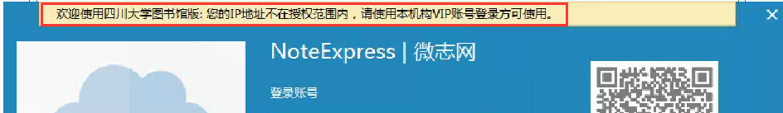
注意：
最新版本的NE 只能在校园网IP范围内使用
如使用校园网下载安装后出现如上提示，请通过https://www.whatismyip.com/ 和http://ip.cn/查看自己的电脑IP，并将两个IP查询的截图和情况说明发到邮箱 yzf@scu.edu.cn

Slide 12
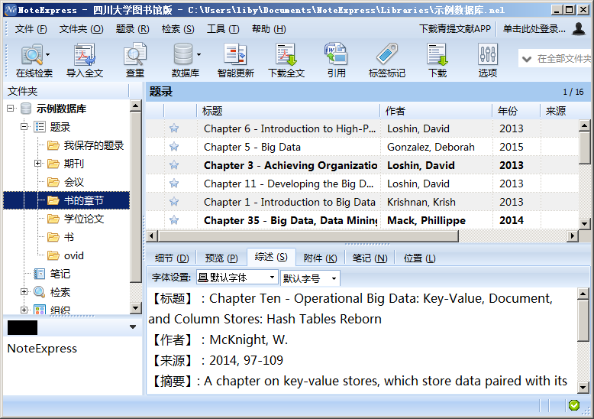
NoteExpress介绍
工具栏
表头列表
数据库及其结构
题录列表
题录相关信息预览
标签云
Notes:
工具栏 的菜单栏 提供了功能分类，快捷键 提供了常用功能的一键使用；
数据库及其结构 里可以同时显示多个数据库及其下的文件夹层次结构。每个数据库下的题录下边都可以新建多个、多层次的（虚拟）文件夹；
题录 的表头列表支持调整显示字段和顺序；
标签云 可以快速筛选添加了相同标签的文献；
题录及相关信息预览 可以根据需求显示不同的tab:细节 以列表形式显示文献题录所有信息；预览 可以预览这条题录被引用时的样式（样式可调整）；综述 提供了标题作者来源摘要参考文献这些最主要的字段的信息；附件 可以看到题录对应的全文文件（需要事先下载或使用NE下载）以及数据库中这篇文章的详情页（不一定有）；笔记 则可以自己手动输入文字、图片、mathtype公式、表格等笔记或批注信息，写论文时这些笔记可以一键插入到正文中；位置 提供了本条文献在虚拟文件夹中的相对位置。

Slide 13
两个演示
软件布局调整
  选项➔显示 里可以调整软件布局
【演示】
显示字段调整
  鼠标放在表头，右键选择自定义
  选择需要显示的字段，并调整顺序
【演示】
Notes:
一个问题：这里调整的字段是全局性的，也就是说所有的数据库的所有文件夹都会按照调整后的字段来显示，对于不同类型的文献，这可能会带来不便。

Slide 14
利用NE建立个人数字图书馆
一、导入已下载的文献
二、通过NE查找和下载文献
三、将题录导入NE
四、利用NE管理文献
五、记录文献学习笔记
六、将NE中的题录导入其他文献管理软件
七、利用NE撰写论文——插入参考文献
Notes:
一二三是七的基础，四五六初学者暂时不需要了解。

Slide 15
一、导入已下载的文献
将已下载的全文导入到EN
使用场景：
在知道&使用文献管理软件之前，我的电脑里已经下载了很多pdf全文。
现在的问题是，我应该怎么使用文献管理软件来接管这些PDF，从而提高效率？
Notes:
“导入已下载的文献”意思是把已经下载的全文导入到NE里，然后使用NE来浏览、定位自己已经下载的文献。

Slide 16
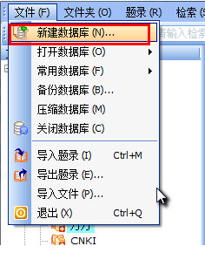
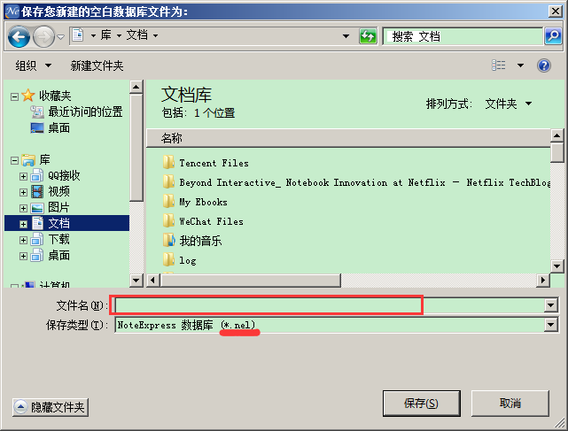
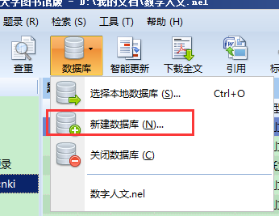
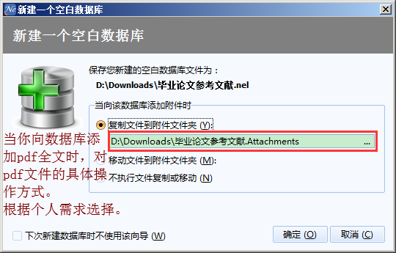
一、导入已下载的文献
Notes:
导入前，要新建一个自己的数据库，保存在空间较大的磁盘分区。由于附件文件夹将来会增长很快，不推荐放在系统盘。不建议直接使用示例数据库。

Slide 17
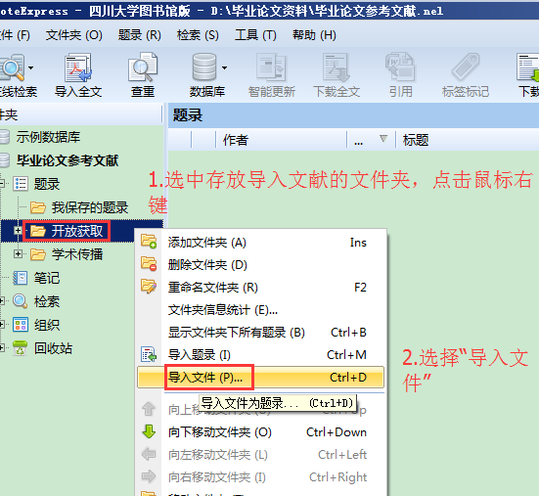
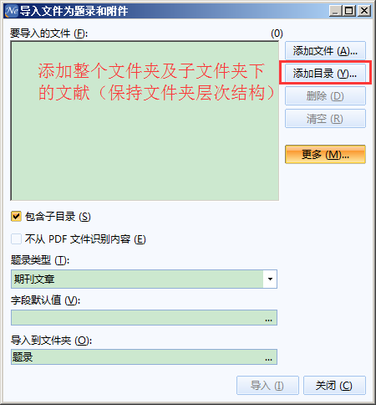
一、导入已下载的文献

Slide 18
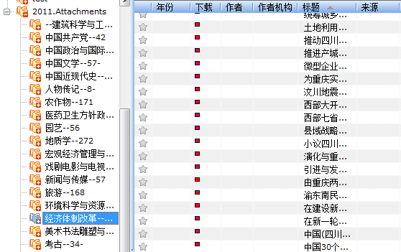
一、导入已下载的文献
Notes:
导入后，只有标题，而且很多时候标题是从文件名提取的，不一定准确。新版的NE会对导入的文献题录进行智能更新，补全缺失的作者、机构、来源、年卷期等等字段，但是很可能不会全部更新到。
一个问题：CNKI下载的有破折号或副标题的文章， 文件名中会有下划线_，但是CNKI检索不支持下划线，导致从CNKI下载的、文件名中有下划线的文章，会无法更新到题录。

Slide 19

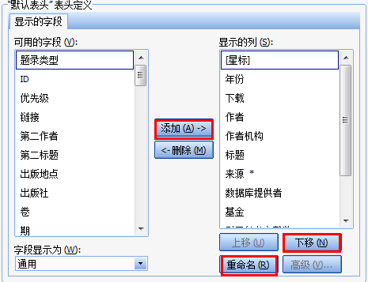
一、导入已下载的文献
在标题栏点鼠标右键，选择自定义
选择要显示的列，进行排序、重命名
Notes:
再次强调：这里调整的字段是全局性的，也就是说所有的数据库的所有文件夹都会按照调整后的字段来显示，对于不同类型的文献，这可能会带来不便。

Slide 20
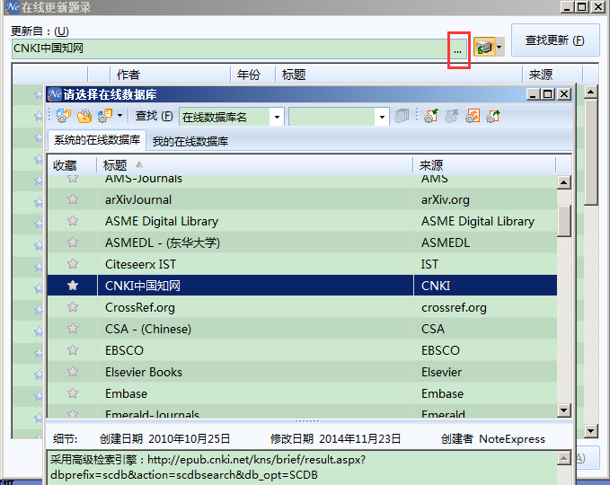
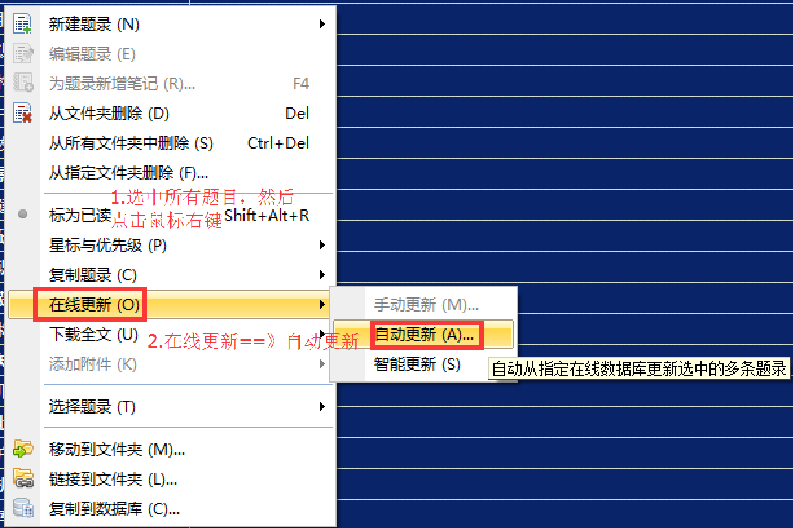
一、导入已下载的文献
在线更新题录
Notes:
1.选中所有没被智能更新到的题录。2.鼠标右键，选择在线更新中的自动更新。3.选择数据库（全文文件下载自哪个库，就选择哪个，如果来自多个数据库，这个流程就重复多次）。4.查找更新，需要等待，同时，还会有新的问题……

Slide 21
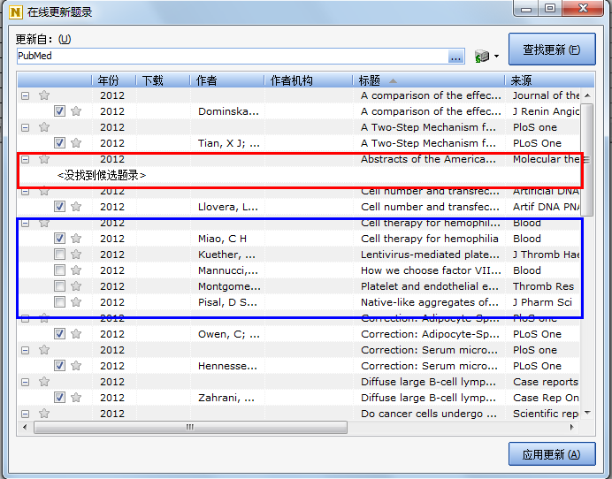
一、导入已下载的文献
Notes:
比如这种，有的全文没找到对应题录，有的全文找到了好几条题录，第一种情况只能手动根据全文补全各个字段，第二种情况需要根据全文选择合适的题录。

Slide 22
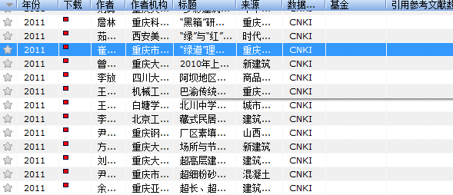
一、导入已下载的文献
更新后的题录信息
Notes:
完成更新后，大部分字段都是有内容的，但仍然有些字段没有内容，这取决于数据库本身提供了哪些字段。有些同学希望获得被引用次数、收录情况之类的，这些需求目前没有被满足。

Slide 23
二、通过NE查找和下载文献
如何通过NE快速获取某一领域的大量文献
使用场景：
文献管理软件确实很好用，但是，它是不是只能管理已经下载的文献？我能够直接使用文献管理软件检索各种图书馆订购的数据库吗？能下载全文吗？
Notes:
不一定是所有数据库都能检索，要看系统商（NE开发公司）能搞定多少数据库商。

Slide 24
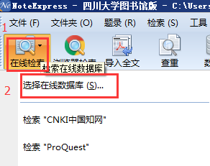
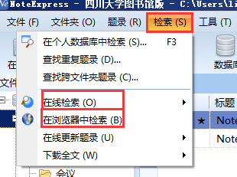
二、通过NE查找和下载文献
提供“在线检索”和“在浏览器中检索”两种方式检索。前者通过NE选择数据库进行检索；后者在NE内嵌浏览器中检索。
Notes:
在浏览器中检索，就是在NE内嵌的浏览器中进行检索，如果要用，推荐大家使用“旧版浏览器检索”，会提供一些有趣的功能

Slide 25
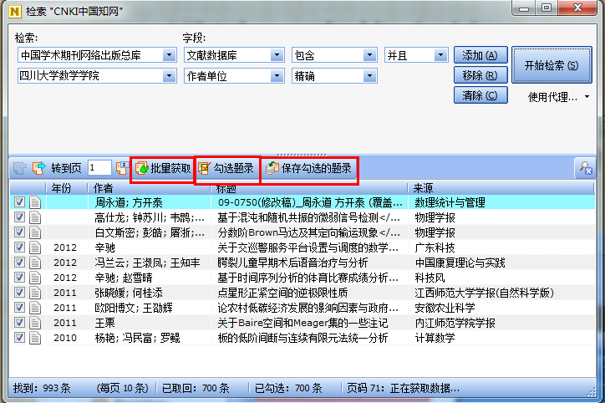
二、通过NE查找和下载文献
1.在线检索

Slide 26
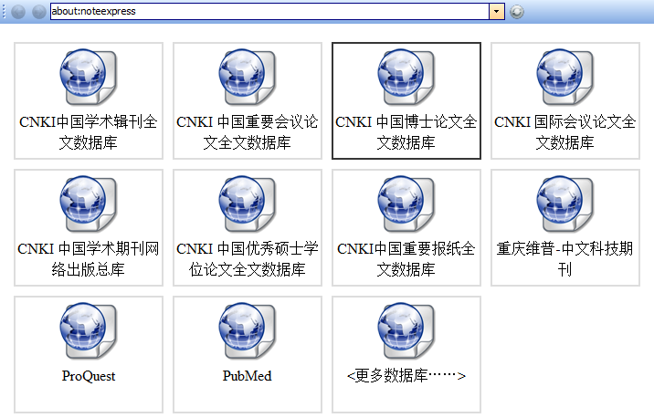
二、通过NE查找和下载文献
2.在浏览器中检索（旧版在浏览器中检索）：

Slide 27
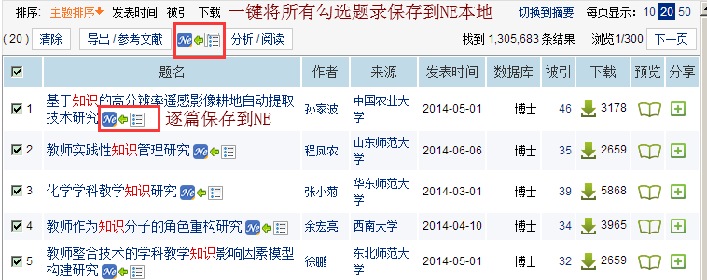
二、通过NE查找和下载文献
在NE内嵌的浏览器里检索CNKI
（旧版在浏览器中检索） ：

Slide 28
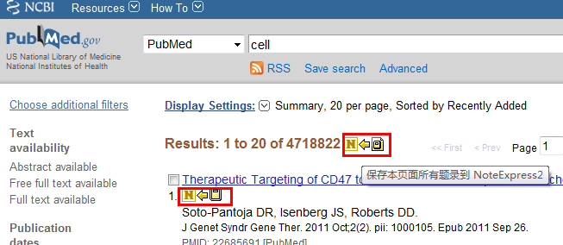
二、通过NE查找和下载文献
在NE内嵌浏览器检索pubmed：
注意：旧版NE没有提供pubmed的在线检索方式，只能通过在浏览器检索.UPDATE:3.2版提供在线检索
Notes:
2019.03.25update：现在的在浏览器中检索pubmed不再提供嵌入到页面的快捷按钮。

Slide 29
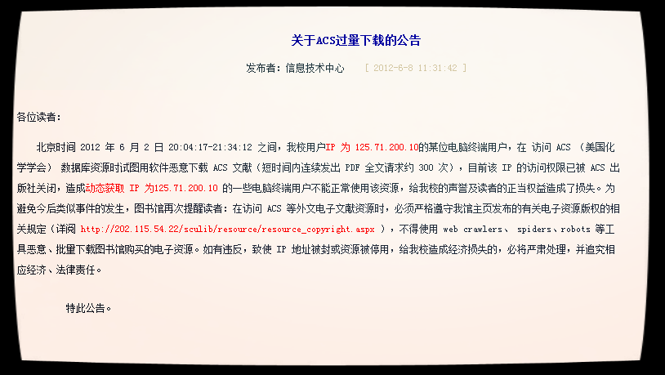
二、通过NE查找和下载文献

Slide 30
二、通过NE查找和下载文献
注意事项：
目前，不同数据库对下载上限要求不尽相同，如：
SAE:连续1小时内下载超过100篇，警告；超过200篇，关闭数据库
CNKI：：每4秒下载不能超过20篇、每10秒内不能超过90篇；或者一次登录后不能连续下载超过300篇。
大部分数据库：没有明确提出下载，但强调不管下载几篇，都不能用工具下载。
Notes:
前段时间使用NE批量下载CNKI的论文经常失败，这是由于CNKI系统升级导致的。目前已经反馈给NE，已经基本处理好了，如果遇到这类问题，先更新一下题录，然后再次下载。

Slide 31
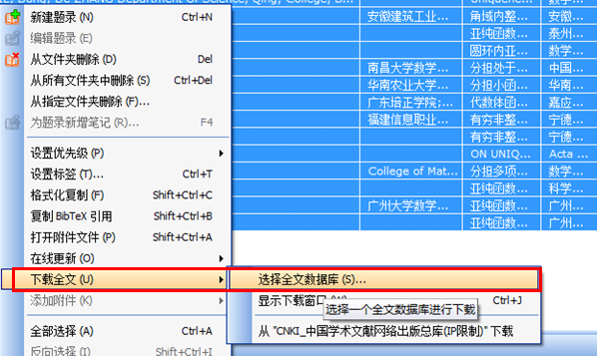
二、通过NE查找和下载文献
选中需要下载的文献，点鼠标右键
Notes:
先选中需要下载全文的题录，然后鼠标右键，选择“下载全文”，然后选择数据库。
CAUTIONS:并不是所有我们馆购买的数据库都可以通过这种方式进行下载。同样取决于NE开发商能够搞定多少数据库商。

Slide 32
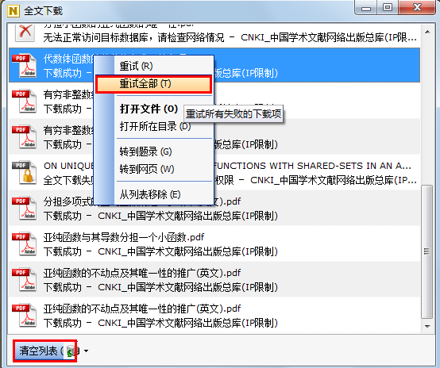
二、通过NE查找和下载文献
在同一数据库中依次下载。如需取消下载，点鼠标右键。
有些下载未成功，可以选中该记录，鼠标右键，点重新下载。点清空列表可将下载成功和失败的清除出下载队列

Slide 33
三、将题录导入NE
将数据库的检索结果导入到NE
使用场景：
虽然使用NE检索很方便，但有些数据库（尤其是外文数据库）不支持在NE中检索，那我该怎么把（尤其是外文）数据库的检索结果导入到NE中呢？
Notes:
如果可以在EN中检索，建议直接在EN中检索，更加方便快捷。但有个问题：使用NE的插件检索和直接到数据库官方网站检索这两种检索方式，得到的结果数量不一定一致。是否使用，取决于你的需求。

Slide 34
三、将题录导入NE
.RIS文件:支持NE;endnote;notefirs等
TY - JOUR
ID - TN_cqvip11141483
T1 - —个基于组件技术的分布式知识发现系统设计
AU - 张晓刚
N2 - 提出了一个基于组件技术的可扩展性的分布式知识发现系统设计框架。
KW - 组件技术
KW - 知识发现系统
KW - 分布式
KW - 数据挖掘
JF - 湖北成人教育学院学报
VL - 9
IS - 5
SP - 50
EP - 51
SN - 1673-3878
A1 - 张晓刚
ER -
Notes:
RIS是使用较为广泛的一种题录格式。很多种数据库（如 IEEE Xplore, Scopus, the ACM Portal, Scopemed, ScienceDirect, 等等）都可以将检索结果导出为RIS格式的文件，同时RIS格式的文件可以被EndNote、NoteExpress、NoteFirst、Zotero, Citavi, Mendeley等等很多种文献管理软件所导入和导出为。
它本质上是一种数据交换格式，类似于json
CAUTIONS: 虽然很多数据库商都提供RIS格式导出，但实际上不同的数据库提供的数据内容格式也不完全相同一致，比如IEEE导出的RIS，在导入NE选择过滤器时，选择 IEEE-（RIS）和选择RIS是有一些区别的。目前包括原始的RefMan（RIS）在内，NE一共提供了九种不同数据库商提供的RIS导入样式。

Slide 35
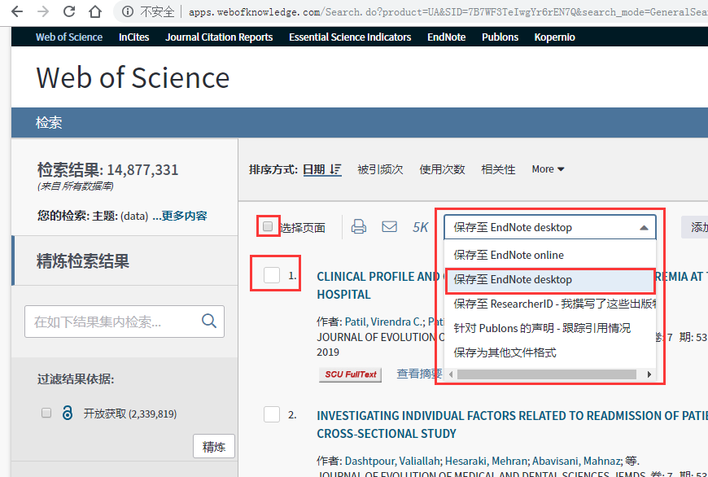
CASE1:将wos中的题录导入NE
Notes:
检索结果页面，勾选要
如果使用EndNote web中转，一次可以导出较多的文献。

Slide 36
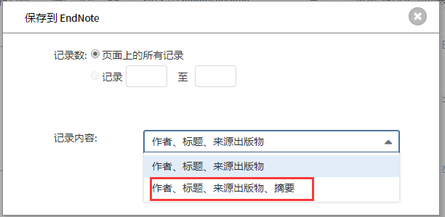
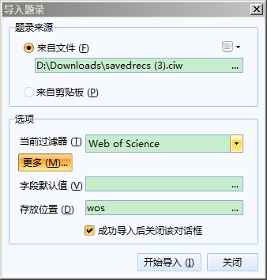
CASE1:将wos的题录导入NE
选择带摘要导出，然后点击发送，就会下载ciw格式的题录到本地。
在导入NE时，注意需要选择过滤器为：
Web of science，如右图

Slide 37
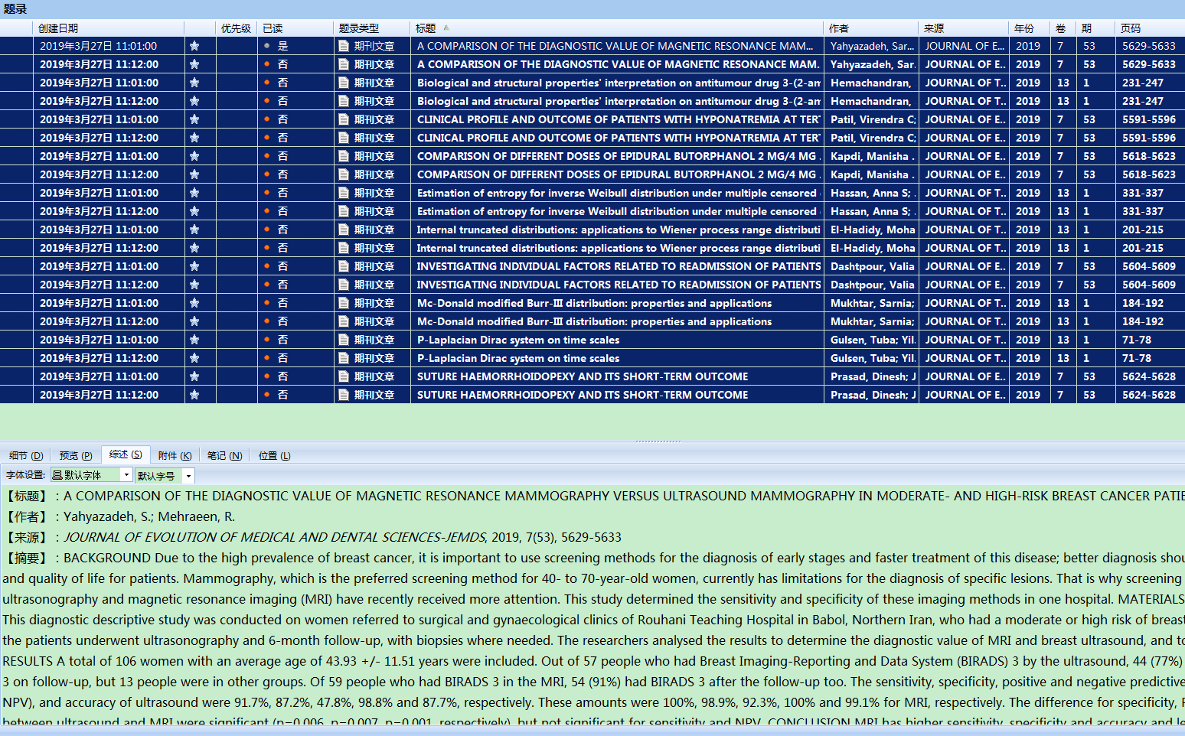
CASE1:将wos中的题录导入NE
Notes:
导入后的结果。
注意：导入的题录信息如果不完整，还需要通过“在线更新”来将题录补充完整，类似于导入pdf后，对没有智能更新到的题录的做法。

Slide 38
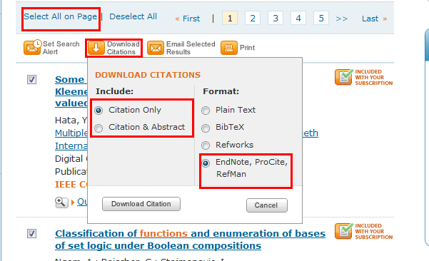
CASE2:将IEEE检索结果导入到NE
在其他浏览器中检索IEEE

Slide 39
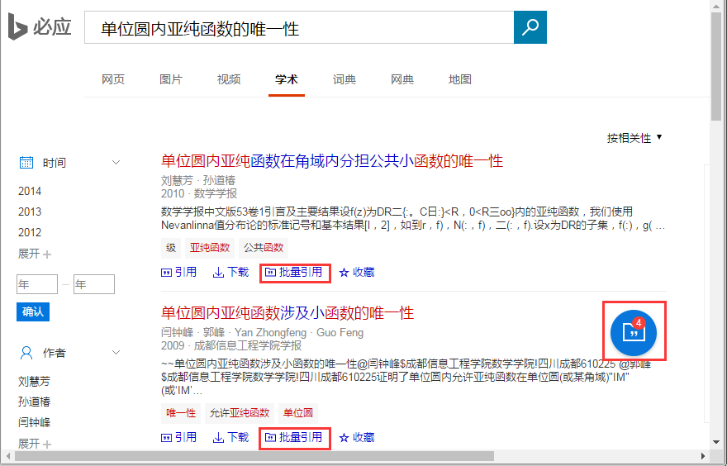
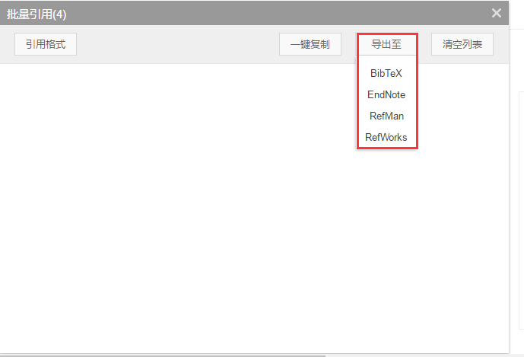
CASE3:将必应学术、百度学术的检索结果导入到NE
必应学术

Slide 40
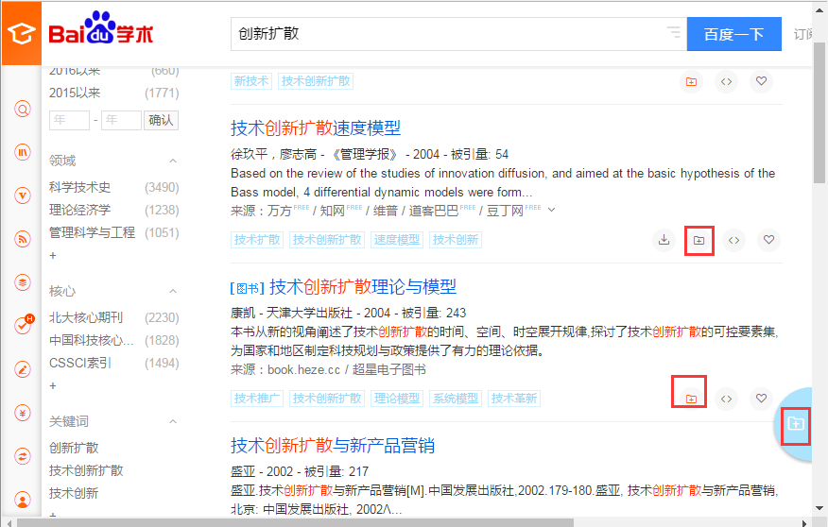
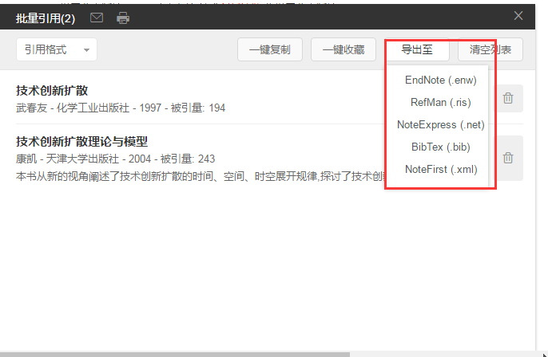
CASE3:将必应学术、百度学术的检索结果导入到NE
百度学术

Slide 41
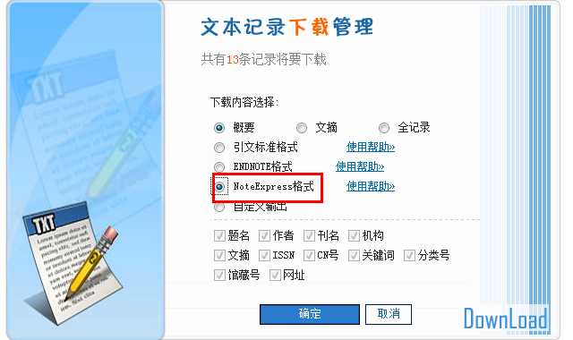
CASE 4：维普数据库
通过其他web浏览器检索维普：

Slide 42
三、将题录导入NE——总结
对于外文数据库如SCI等暂不支持在NE内检索或内嵌浏览器中检索的，需要使用RIS等格式导出再导入。
SCI可以直接导出，也可以借助endnote web中转。
IEEE等支持批量导出题录的数据库，可以在浏览器中将检索结果的题录信息保存，然后再导入到NE中（注意导出的样式和导入的样式）。
还有一些数据库如springer不支持批量保存题录，就只能先下载文献再导入NE，然后更新题录了
。。。。或者，将springer导出的Eexcel转换成RIS格式的文件
再导入NE

Slide 43
三、将题录导入NE——总结
一些常用数据库导出为ris格式:
emrald数据库 勾选➔ 选择Download citations➔选择RIS格式并导出 ➔ 导入NE，过滤器RefMan-RIS
Science Direct数据库 勾选➔ export ➔选择export citation to ri格式并导出 ➔ 导入NE，过滤器RefMan-RIS
OVID 勾选➔ Format选择RIS➔(Fields:citation+abstract,Result Format:Ovid,过滤器Journals Non-Tagged-(ovid)) ➔Export
Gale 检索➔点击需要保存的条目下的保存➔进入我的文件夹 ➔点击引文工具➔Export to(选择EndNote或Reference Manager) ➔ 导入题录（过滤器做相应的选择）
IEEE 检索➔勾选➔Export里选择Citations(Fomart选RIS,Include选C&A) ➔ 导入题录,过滤器选择IEEE(RIS)
Wiley Interscience全文库 检索➔导出(格式EndNote) ➔ 导入题录（过滤器(EI)RIS）
Nature期刊 Search ➔ export citations ➔导入NE， 过滤器refman-（RIS）
SCIENCE期刊 Search ➔ export citations ➔导入NE，过滤器refman-（RIS）
万方数据库 检索➔ 选择题录➔导出➔选择noteexpress格式导出➔导入题录（来至剪贴板/输出本地文件—选择noteexpress过滤器）万方不支持RIS格式
维普数据库 检索➔ 选择题录➔点击“导出题录”➔选择noteexpress格式导出➔导入题录（来至剪贴板/输出本地文件—选择noteexpress过滤器）维普不支持RIS格式
sinomed 检索➔勾选文献➔结果输出➔ 选择保存格式为题录➔导入到NE时选择样式为sinomed
特殊情形
某些数据库不提供批量导出题录功能，可以先下载全文后，然后更新题录。
欢迎大家将自己常用的数据库的导入NE的方式投稿给我一经采用，将增加到本PPT里并保留署名

Slide 44
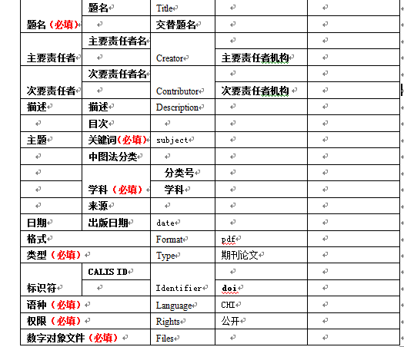
四、利用NE管理文献
除了管理文献资料， 还可以给自己的文档、音乐和视频等资料建立档案，进行管理
Notes:
管理其它形式的文献，关键是根据文献的类型选择合适的元数据标准（即题录的字段），然后获取这些字段的信息并导入到NE。这个一般用得很少，有兴趣的可以在基本掌握NE后做进一步的研究。

Slide 45
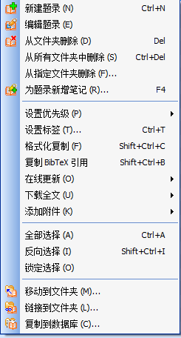
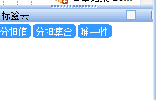
四、利用NE管理文献
在题录列表中，点击鼠标右键可以进行编辑、新增和移动等操作。
通过设置优先级、添加标签可以对文献进行分类。

Slide 46
四、利用NE管理文献
更多功能：
检索功能
附件链接：可手工添加附件，支持批量添加
查找、删除重复题录
为题录增加标签
简单的统计分析功能
【update:新版NE在统计分析上做了加强，有兴趣和需要的可以进一步研究】

Slide 47
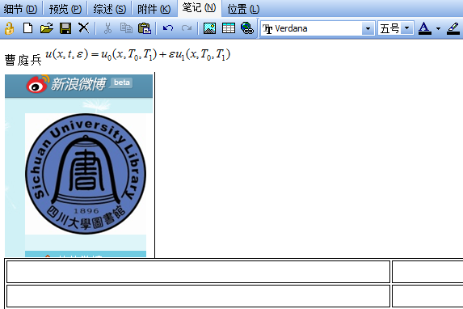
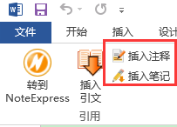
五、记录文献学习笔记
利用NE学习文献和记录笔记：
可以在笔记中插入图片、表格、链接和数学公式：
所做的笔记在写论文是可以直接插入到论文

Slide 48
六、将NE中的题录导入其他文献管理软件
将NE中的题录导入EN
使用场景：
A.我在同时使用NE和EN来管理不同来源的题录，但在写论文时需要同时插入NE和EN中的参考文献，但又不能同时使用两个软件插入参考文献，怎么把NE和EN中的题录合并到一个软件里，以便于插入参考文献？
B.如果不想/不能使用NE了，想改用EN（vice versa, and so on），怎么将NE中的文献题录导入到EN？
  如果还想将全文链接也同步过去，该怎么办？【这个问题操作太复杂， 今天不讲。有个文档，有兴趣/需求可以自己去看】
Notes:
文档名称 ： NE2EN.PDF
NE样式名称：NE2EN.NES
比较复杂，不建议新手去研究这个问题。

Slide 49
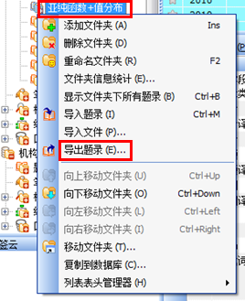

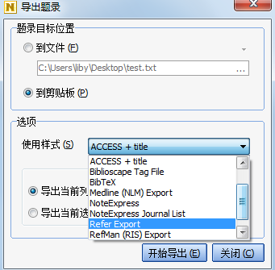
六、将NE中的题录导入其他文献管理软件
理论上，从NE导出的格式和endnote的导入格式一致，就可以完成导入
实际情况：
不一定，有很多坑。
你们要自己去踩一遍。
Notes:
不同的文献管理软件之间，很多时候是可以做数据交换的。
比如，很可能你需要将文献管理软件从NoteExpress转换到EondNote，需要将文献导出NE，导入EN，要做一个数据转换的工作。

Slide 50
六、将NE中的题录导入其他文献管理软件
1.Noteexpress
  文件=》导出题录=》命名文件(右上角 文件编码-UTF-8) =》使用样式(Endnote Export) =》开始导出.
2.Endnote
  File =》 Import =》 file(choose file) =》 Import option(Endnote Export) =》 Text transtion(Unicode UTF-8) =》 Import.
  在Noteexpress题录转入Endnote时，要把中文文献，英文文献分开转换，否则会出现乱码【update：最近一次测试没出现乱码】
以上操作，亲测有效

Slide 51
六、将NE中的题录导入其他文献管理软件
从NE导入到endnote

Slide 52
七、利用NE撰写论文
写论文时，插入和管理参考文献
使用word模板

Slide 53
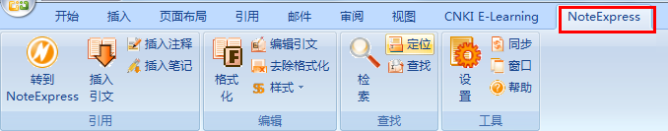
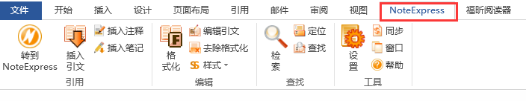
七、利用NE撰写论文
一、安装NE的word/wps插件,写论文时可自动插入参考文献
可以边写边引用
Office的多数版本都可以正常安装插件

Slide 54
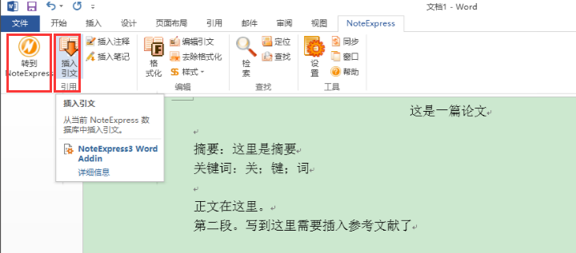
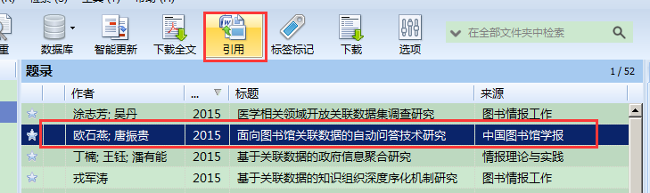
七、利用NE撰写论文
写作论文时，将光标停在需要插入参考文献的位置，然后点“转到NE”回到NE，选中需要插入的参考文献，在NE内，点“引用”

Slide 55
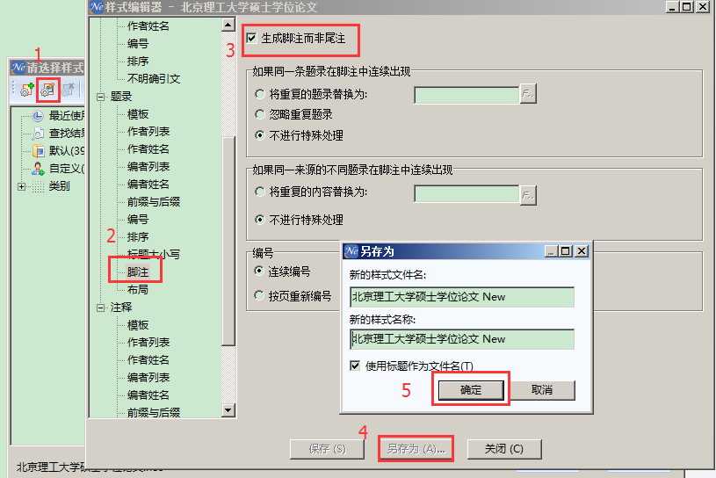
七、利用NE撰写论文
将尾注改为脚注：格式化==》浏览 里选中合适的样式，然后——

Slide 56
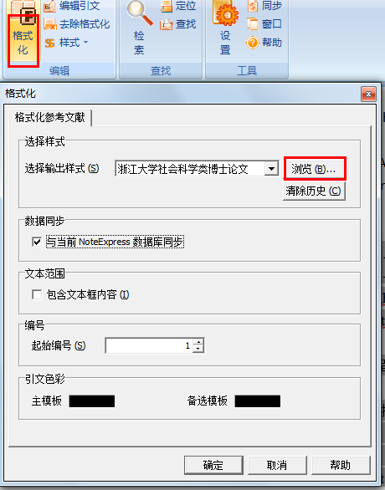
七、利用NE撰写论文
格式化参考文献：论文投稿，或学位论文提交、答辩时，参考文献格式需要根据各种情况的规定格式进行统一。
Notes:
NE提供了很多种期刊、标准的参考文献格式，可以根据需求选择，如果是高阶用户，也可以自己在原有格式基础上进行修改，制作符合需求的新的参考文献格式。

Slide 57
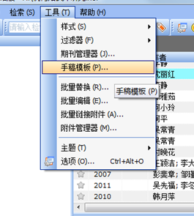
七、利用NE撰写论文
二、向某期刊投稿或写学位论文，可利用NE自带的期刊投稿模板或学位论文模板，直接写出符合格式要求的论文来【update：3.2版此功能已取消，建议使用CNKI E-study附带的模板】
Notes:
注：新版的工具菜单里已取消这个功能，但在\NoteExpress\Templates路径下还能看到安装软件时附带的模板。

Slide 58
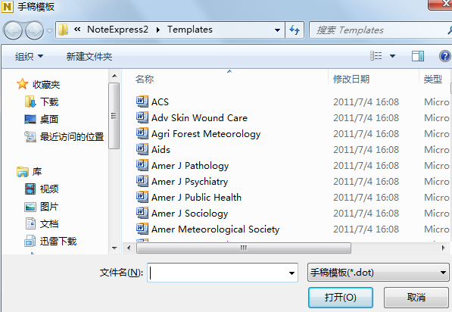
七、利用NE撰写论文
Notes:
注：新版的工具菜单里已取消这个功能，但在\NoteExpress\Templates路径下还能看到安装软件时附带的模板。

Slide 59
技术支持
NoteExpress 技术支持论坛地址：
http://www.inoteexpress.com/nesupport/forum.php
NoteExpress使用说明：http://www.inoteexpress.com/wiki/index.php
NoteExpress 5×8小时技术支持：电话 010-62198965 QQ 765330807
新浪微博：@NoteExpress @四川大图书馆
  图书馆学术资源服务QQ群：835207262(加群时注明姓名&学号)
图书馆主页=》读者留言
发现系统访问地址：http://discovery.scu.edu.cn/
EndNote X9 官方讲座视频
PC端(注册账号登陆后在线观看)：http://uao.so/spw57742
2019.04.04江安馆NE讲座录像文件下载链接:
https://pan.baidu.com/s/1H-_MRrf6NPKm8ebGcKo3tQ 提取码: uudr
2018.11.21工学馆endnote讲座录像文件下载链接：
https://pan.baidu.com/s/1PRNBhch9ZUgngb4CEvNrrw 密码：b4ob

